Slide 1
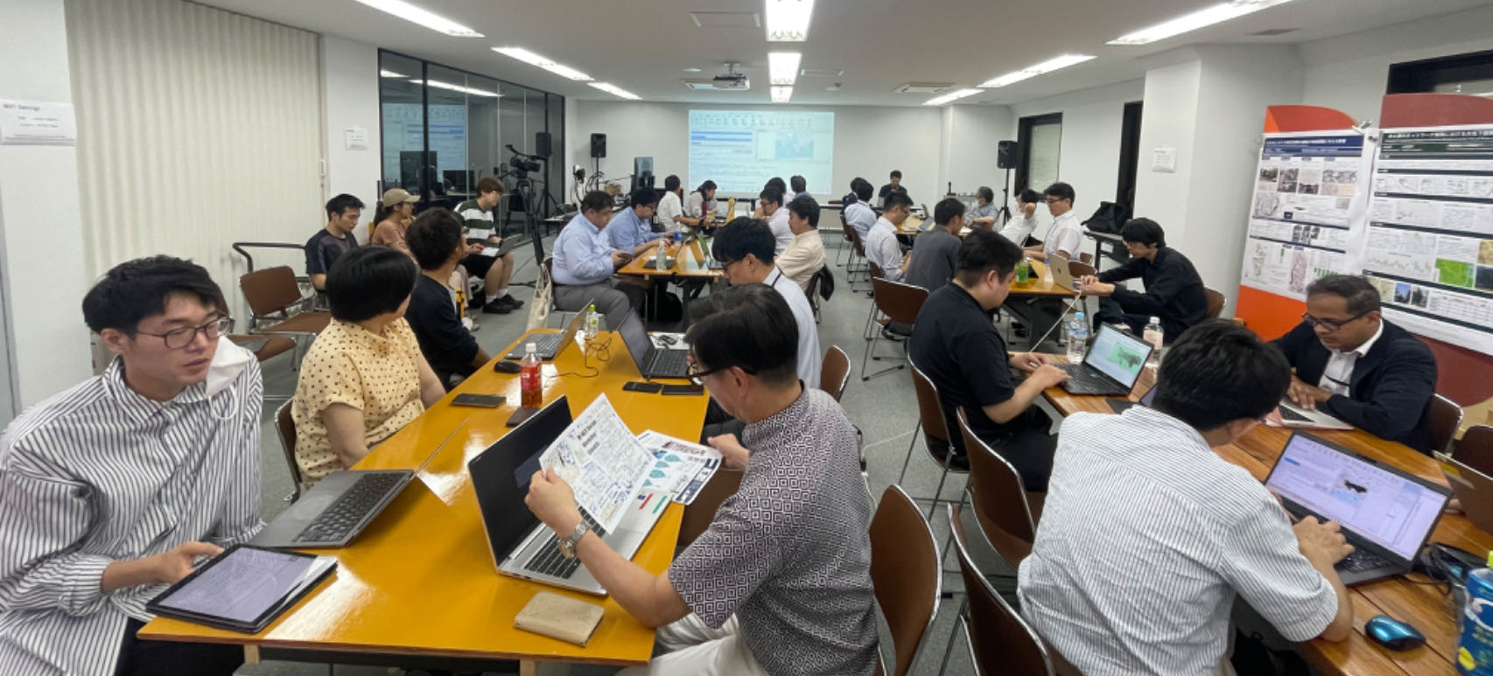
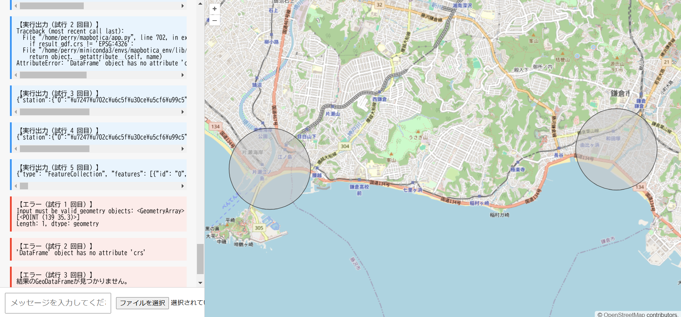
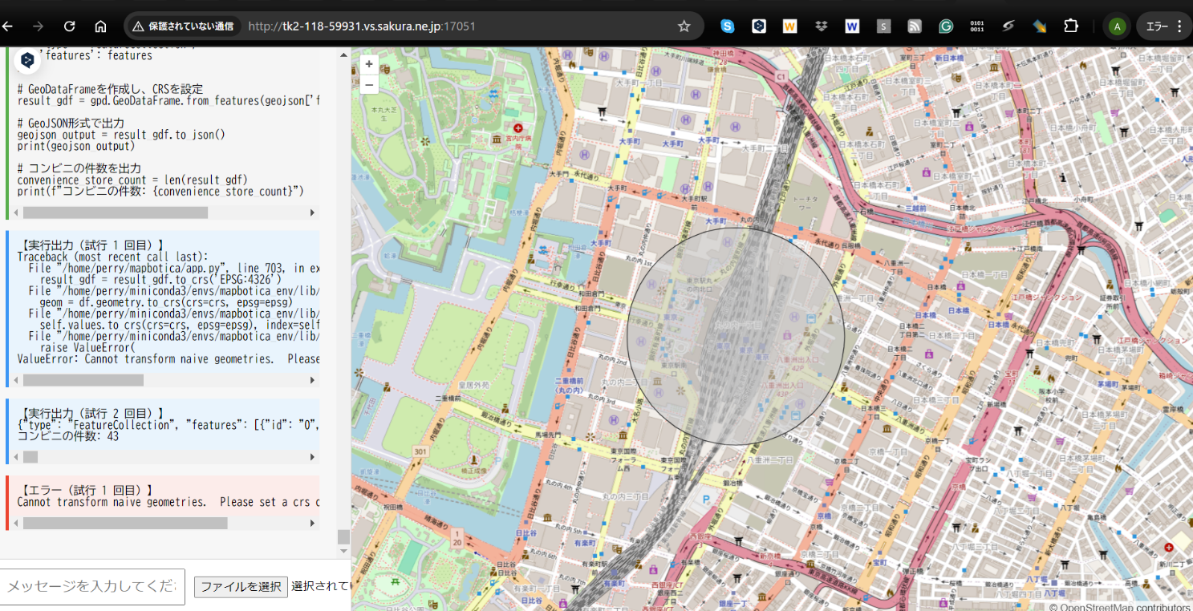
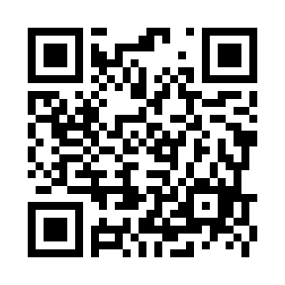
GeoAI Winter Seminar’2024 & FCDS技術セミナー
GeoAIで実現するウォーカビリティーの向上
日時：２０２４年１２月２０日１５：３０ー１７：３０（ハンズオン＋セミナー）
企画：地理情報システム学会GeoAI分科会/
共催：慶應義塾大学SFC研究所「フューチャーシティデザインスクール（FCDS*）」
共催：GITA-JAPAN/測量CPD対応
会場：慶應義塾大学SFC研究所「みらいのまちをつくる・ラボ」（ここ）
（〒140-0011 東京都品川区東大井5-11-2 K-11ビル7階）
費用：参加無料。現地参加のみ。定員：先着40名
大井町ではウォーカビリティー向上に向けて活発な議論が展開されており、2D/3Dデジタルマップが整備されつつあります。それを実利用へ発展するために、まちづくりの話題を地図上に落とし込みながらさまざまなサービスをシミュレーションすることが求められています。本セミナーではブラウザ上でチャットする生成系AIを体験し、GeoAIによるウォーカビリティ支援の可能性を検討します。
ワークショップ：Webアプリを用いたフィールドワークデータの登録とGeoAIを用いた地図生成 （15:30-17:30)
本ワークショップでは、まずGeoAI技術を研究調査してきたGISA/GeoAI分科会の活動をレビューします。次にチームメンバーが独自に開発した生成系GeoAIツールであるMapboticaを用いて、ブラウザ上でチャット形式によるGIS分析と地図生成を学びます。さらにそのWebアプリ版を使ってまちなかを歩きながらデータを登録する方法を紹介します。これにより、デジタルエリアデザインによるウォーカビリティーづくりのサービスの可能性を探ります。
これまでのGeoAI活動のレビュー | 厳 網林 | 慶應義塾大学環境情報学部 教授
Mapbotica*1を用いたGIS分析と地図生成の実践 | 大場 章弘 | 中央大学研究開発機構 機構助教
Webアプリを用いたフィールドワークデータ登録の実践 | 大場 章弘 | 中央大学研究開発機構 機構助教
GeoAIのさらなる活動展開の検討 | 厳 網林 | 慶應義塾大学環境情報学部 教授
*1 Mapboticaは大場による開発中のGeoAIツール
参加申し込む
← ここへアクセス
Or
←このQRコードをスキャンする
* FCDS: Future City Design Schoolは東京都【地域を主体とするスマート東京先進事例創出事業(R6-8)/デジタルエリアデザインの共創in大井町の補助事業です。
お問い合わせ：厳 網林<yan@sfc.keio.ac.jp> Facebook: ここをクリック

